Slide 1

Linee guida per i materiali irraggiati presso i Laboratori INFN
D. Zafiropoulos – L. Sarchiapone
Laboratori Nazionali di Legnaro - INFN

Slide 2
Passato-presente e futuro del materiale irraggiato
Da dove arriva il materiale da gestire? Ovvero di quale autorizzazione è dotata la pratica che lo ha prodotto (con autorizzazione si intende sia il tipo di nulla osta sia l’atto autorizzativo in sé, incluse eventuali prescrizioni in merito allo scarico)? In quale forma fisica si trova?
Quali radionuclidi contiene? Caratterizzazione
Cosa devo fare con il materiale?
  Riciclo-riutilizzo (installazioni non dotate di autorizzazione)
  Gestione come rifiuto (smaltimento o conferimento ad installazioni non dotate di autorizzazione)
  Allontanamento

Slide 3
Definizioni e reminder Normativi
D.Lgs. 230/95 e smi
g) riciclo: la cessione deliberata di materiali a soggetti al di fuori dell'esercizio di pratiche di cui ai capi IV, VI e VII, al fine del reimpiego dei materiali stessi attraverso lavorazioni;
h) riutilizzazione: la cessione deliberata di materiali ai soggetti di cui alla lettera g) al fine del loro reimpiego diretto, senza lavorazioni;
rifiuti radioattivi: qualsiasi materia radioattiva, ancorché contenuta in apparecchiature o dispositivi in genere, di cui non è previsto il riciclo o la riutilizzazione; MA
D.Lgs. 4/3/2014 n.45
rifiuti radioattivi: qualsiasi materia radioattiva, …ancorché contenuta in apparecchiature o dispositivi in genere, di cui nessun riciclo o utilizzo ulteriore è previsto o preso in considerazione dall’autorità di regolamentazione competente…o da persona la cui decisione sia accettata dall’autorità…
Decreto 7 Agosto 2015 – Classificazione dei rifiuti radioattivi
Art. 2, comma 3
La presente classificazione si riferisce ai rifiuti radioattivi solidi condizionati; all’atto della generazione, i rifiuti radioattivi solidi e liquidi sono preliminarmente classificati in relazione alla tipologia di condizionamento per essi prevista nel rispetto dell’obiettivo di minimizzazione dei volumi finali dei rifiuti condizionati prodotti.
Comma 5
Il presente decreto non si applica ai rifiuti radioattivi aeriformi e liquidi per i quali è previsto lo smaltimento nell’ambiente sotto forma di effluenti, né ai residui contenenti radionuclidi di origine naturale […].

Slide 4
Definizioni e reminder Normativi
Direttiva 59/2013 EURATOM
"rifiuti radioattivi": qualsiasi materiale radioattivo in forma gassosa, liquida o solida per il quale lo Stato membro o una persona giuridica o fisica la cui decisione è accettata dallo Stato membro non preveda o prenda in considerazione un ulteriore uso e che sia regolamentato a titolo di rifiuto radioattivo da un'autorità di regolamentazione competente conformemente al quadro legislativo e regolamentare dello Stato membro;
(vedi Tabella A esplicitamente riferita a solidi, tabella B non fa differenza)

Slide 5
Se decido di tenere il materiale nella mia installazione e lo considero un rifiuto, classificazione ai sensi del Decreto 7 Agosto 2015: come ne devo disporre?
ATTENZIONE alla locuzione «deposito di stoccaggio temporaneo» in quanto ha una sua configurazione legislativa

Slide 6

Riferimenti normativi
D. Lgs. 230/95 e s.m.i.
Decreto 4 Marzo 2014, n. 45 «Attuazione della direttiva 2011/70/EURATOM, che istituisce un quadro comunitario per la gestione responsabile e sicura del combustibile nucleare esaurito e dei rifiuti radioattivi»
Decreto 7 Agosto 2015 «Classificazione dei rifiuti radioattivi, ai sensi dell’art. 5 del decreto legislativo 4 marzo 2014, n. 45»
Art. 5
Classificazione dei rifiuti radioattivi
1. Il Ministro dell'ambiente e della tutela del territorio e del mare e il Ministro dello sviluppo economico, su proposta dell'autorità di regolamentazione competente, adottano con decreto interministeriale, entro 180 giorni dall'entrata in vigore del presente decreto, la classificazione dei rifiuti radioattivi, anche in relazione agli standard internazionali, tenendo conto delle loro proprietà e delle specifiche tipologie.

Slide 7
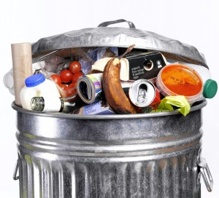
D. Lgs. 230/95
CAPO VI – Regime autorizzativo per le installazioni e particolari disposizioni per i rifiuti radioattivi
Articolo 30
Particolari disposizioni per l’allontanamento dei rifiuti
L’allontanamento di materiali […] se non è disciplinato dai rispettivi provvedimenti autorizzativi, è comunque soggetto ad autorizzazione quando detti rifiuti o materiali contengano radionuclidi con tempi di dimezzamento fisico maggiore o uguale a settantacinque giorni o in concentrazione superiore ai valori determinati ai sensi dell’articolo 1.
[…] sono stabilite le autorità competenti per il rilascio dell’autorizzazione nonché le modalità per il rilascio medesimo […] .
Nell’autorizzazione possono essere stabilite particolari prescrizioni, anche in relazione ad altre caratteristiche di pericolosità dei rifiuti, diverse da quelle di natura radiologica.

Slide 8
D. Lgs. 230/95
CAPO IX – Protezione Sanitaria della popolazione
Sezione I – Protezione generale della popolazione
Articolo 103
Norme generali e operative di sorveglianza
[…] e) valutazione delle contaminazioni radioattive e delle dosi connesse, con indicazione della natura, dello stato fisico e chimico delle materie radioattive e della loro concentrazione nelle matrici ambientali.
3. In particolare, le valutazioni di cui al comma 2, lettera e) devono comportare:
la stima dell'impegno di dose relativo allo smaltimento nell'ambiente dei rifiuti radioattivi, solidi, liquidi o aeriformi nell'ambiente;
La predisposizione degli opportuni mezzi di rilevamento e sorveglianza, atti a consentire la verifica del rispetto dei livelli di smaltimento […], delle eventuali prescrizioni autorizzative o dei livelli di esenzione di cui all’articolo 30;
La registrazione dei rilevamenti di cui alla lettera b).

Slide 9
D. Lgs. 230/95
CAPO XII – Disposizioni transitorie e finali
Articolo 154
Rifiuti con altre caratteristiche di pericolosità. Radionuclidi a vita breve.
2. Le norme del presente decreto non si applicano allo smaltimento di rifiuti radioattivi nell’ambiente […] quando detti rifiuti o materiali contengano solo radionuclidi con tempi di dimezzamento fisico inferiore a settantacinque giorni o in concentrazione non superiore ai valori determinati ai sensi dell’articolo 1, sempre che lo smaltimento avvenga nel rispetto delle disposizioni del decreto legislativo 5 febbraio 1997, n.22, e successive modificazioni.
Da ricordare
3. I dati relativi ad ogni smaltimento o ad ogni conferimento di rifiuti a terzi, e ad ogni altro allontanamento di materiali, effettuati ai sensi delle disposizioni di cui al comma 2, che dimostrino il rispetto delle condizioni ivi stabilite, debbono essere registrati e trasmessi, su richiesta, all’Agenzia regionale o della provincia autonoma…
→ Segue 3. bis

Slide 10
D. Lgs. 230/95
CAPO XII – Disposizioni transitorie e finali
Articolo 154
Rifiuti con altre caratteristiche di pericolosità. Radionuclidi a vita breve.
3 bis. Fuori dei casi di cui al comma 2, l'allontanamento da installazioni soggette ad autorizzazioni di cui ai capi IV, VI e VII di materiali contenenti sostanze radioattive, destinati ad essere smaltiti, riciclati o riutilizzati in installazioni, ambienti o, comunque, nell'ambito di attività ai quali non si applichino le norme del presente decreto, è soggetto ad apposite prescrizioni da prevedere nei provvedimenti autorizzativi di cui ai predetti capi. I livelli di allontanamento da installazioni di cui ai capi IV, VI e VII di materiali, destinati ad essere smaltiti, riciclati o riutilizzati in installazioni, ambienti o, comunque, nell'ambito di attività ai quali non si applichino le norme del presente decreto debbono soddisfare ai criteri fissati con il decreto di cui all'articolo 1, comma 2, ed a tal fine tengono conto delle direttive, delle raccomandazioni e degli orientamenti tecnici forniti dall'Unione europea.

Slide 11
Solidi
Allontanamento di rifiuti
T_{1/2} < 75 gg
Bq/g ≤ art. 1
Se proviene da capi IV, VI o VII è soggetto a prescrizioni nell’atto autorizzativo
Registrazione e trasmissione dati su richiesta (se pratica soggetta a comunicazione preventiva ex. Art. 22)
Livelli di allontanamento debbono soddisfare i criteri dell’art. I (non rilevanza radiologica)
T_{1/2} ≥ 75 gg
Bq/g > art. 1
Comunque soggetto ad autorizzazione
Esenzione se fuori capi IV, VI, VII e art. 22 ma sempre registrazione e trasmissione dati
Allegato IX: Determinazione ai sensi dell’art.27, comma 2 del presente decreto (230/95 e s.m.i.), delle condizioni per la classificazione in categoria A e B […].

Slide 12
Allegato IX par. 4. Istanza per il rilascio del nulla osta all’impiego
4.3 La domanda deve contenere: modalità di produzione ed eventuale smaltimento di rifiuti, con indicazione dell’applicabilità o meno delle previsioni di cui al comma 2 dell’art.154 del presente decreto.
4.4 Per la relazione dell’EQ: produzione e modalità di gestione dei rifiuti radioattivi e dei materiali di riciclo o riutilizzati
par. 5. Disposizioni per il rilascio del nulla osta
5.3 Nel nullaosta sono inserite specifiche prescrizioni tecniche relative:
Se del caso, alle fasi di costruzione, di prova e di esercizio, alla gestione dei rifiuti radioattivi […]
c) all’eventuale smaltimento di materie radioattive nell’ambiente, nel rispetto dei criteri stabiliti con i decreti di cui all’articolo 1, comma 2

Slide 13
Liquidi o aeriformi (effluenti)
Restano validi i concetti generali relativi ai rifiuti solidi (schema riassuntivo precedente)
CRITICITA’: art. 103 del D. Lgs. 230/95
- stima dell’impegno di dose
- mezzi di rilevamento
Per l’esercizio, la disattivazione e lo smantellamento di impianti si parla di formule di scarico:
Le formule di scarico stabiliscono la quantità di radioattività che un dato impianto è autorizzato a rilasciare all’esterno in un anno solare sulla base di prescrizioni impartite dall’Autorità di Controllo. […]
La quantità di effluenti liquidi e aeriformi consentita allo scarico è fissata in modo tale da comportare una dose efficace alla popolazione priva di rilevanza radiologica.

Slide 14
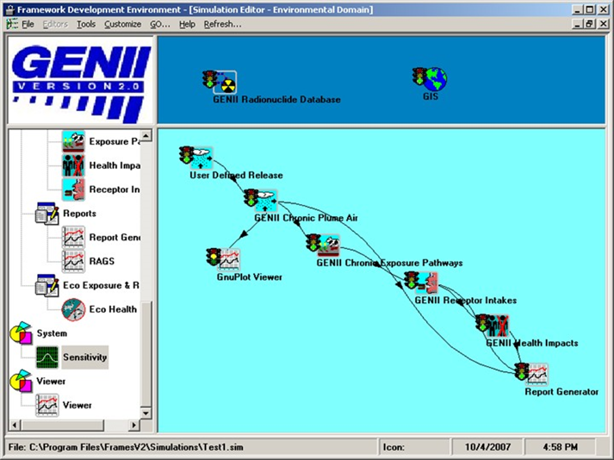
La formula di scarico viene determinata sulla base di diversi fattori: la tipologia di attività dell’impianto, il valore del fondo di radioattività naturale (la quantità di radiazioni ionizzanti dovuta a cause naturali, osservabile e rilevabile ovunque sulla Terra), le vie critiche di esposizione (le vie di ritorno all’uomo della radioattività scaricata, come ad esempio l’ingestione del pesce di fiume o di vegetali coltivati nelle aree limitrofe e che entrano nella catena alimentare).

Slide 15
Procedure operative in atto presso il Servizio di Radioprotezione dei LNL sul controllo di materiali attivati – presenza di radioattività in aria, acqua, polvere e terreno
Gestione dei materiali irraggiati nei LaboratoriNL
PRESCRIZIONE
Tutti i materiali che sono stati sotto fascio, nelle camere di reazione, nelle vicinanze delle linee di fascio nelle sale sperimentali ove è presente una componente neutronica importante, ovvero tutti i materiali dei quali non si possa escludere una attivazione, NON possono in nessun modo essere allontanati dai LNL previo controllo del Servizio di Radioprotezione.

Slide 16
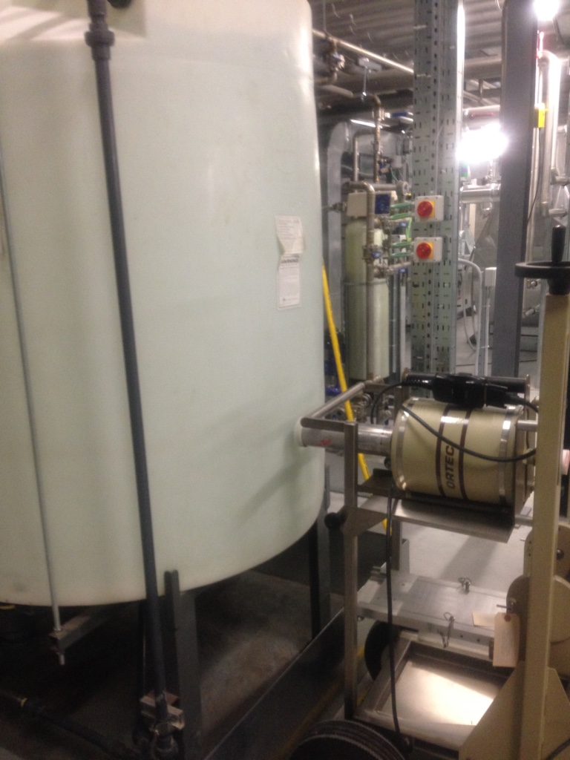
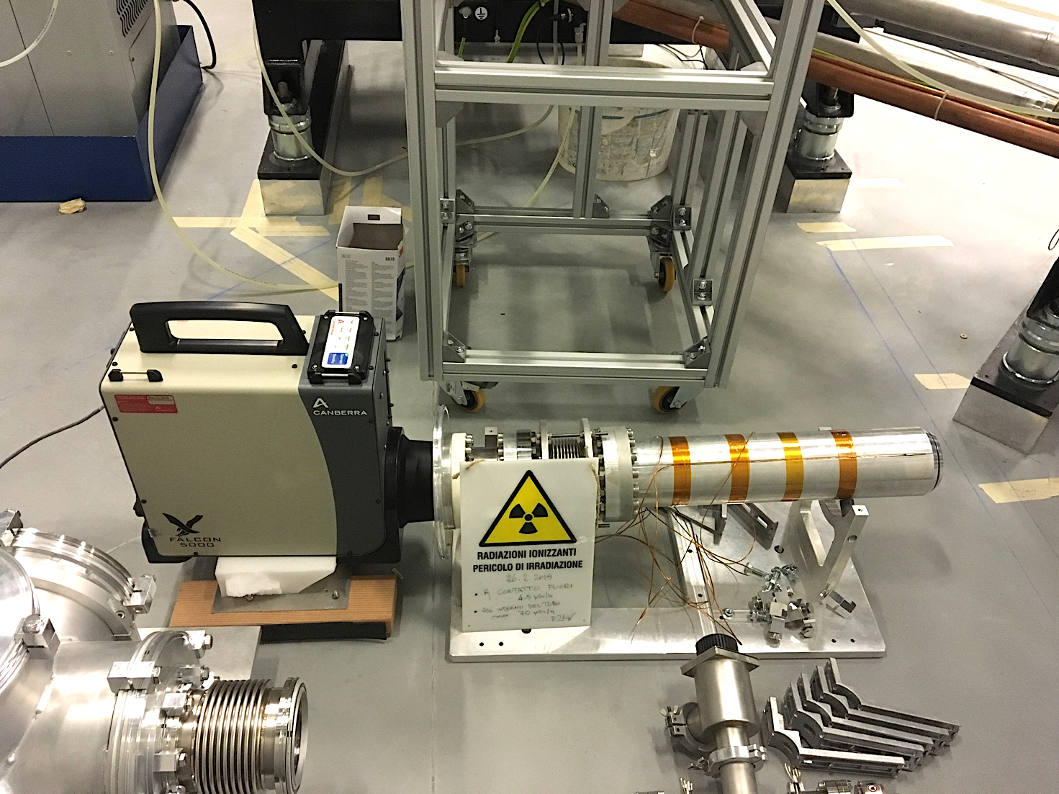
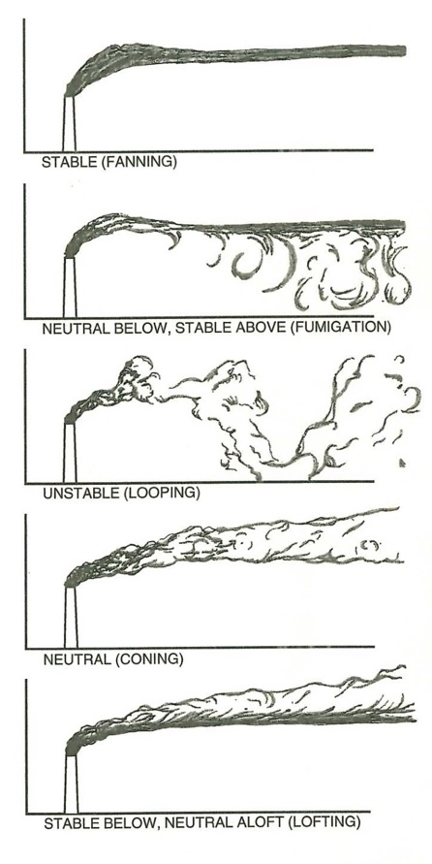
Liquido
Solido
Aeriforme

Slide 17
Gestione dei materiali irraggiati nei LNL
I materiali possono essere rimossi dalle linee di fascio o dalle sale sperimentali per vari motivi:
sostituzione,
manutenzione,
sospensione temporanea dell’utilizzo (bersagli)
Parti attivate (di norma, non contaminate!!) temporaneamente rimosse vengono custodite presso casseforti nelle sale sperimentali o nel deposito sorgenti LNL.
Parti definitivamente rimosse (stripper, bersagli sottili, porta-bersagli) custoditi nel deposito sorgenti in attesa di ritiro da parte di ditta autorizzata

Slide 18
Procedure adottate presso i LNL
L’operatore misura con opportuno rivelatore il rateo di equivalente di dose ambientale beta-gamma a contatto con la superficie esterna dell’oggetto
Si effettua una misura spettrometrica sull’oggetto per identificare i radionuclidi gamma-emittenti
In laboratorio per parti di piccole dimensioni
In-situ

Slide 19
Procedure adottate presso i LNL
Il risultato che si ottiene in termini di concentrazione in Bq/g su tutti i radionuclidi presenti permette, ove le concentrazioni siano inferiori a quanto riportato nella pubblicazione 122 della EE «Guidance on General Clearance Levels for Practices» e nel rispetto di quanto disposto dal D.Lgs. 230/95 e s.m.i., di poter considerare ogni successiva azione priva di vincoli radiologici.
Radionuclide | Art. 1 D. Lgs 230/95 e s.m.i. – Tab.1, All.I | Rounded general clearance level pub. 122
 | Bq | Bq/g
H-3 | 5⋅10⁶ | 100
Na-22 | 5⋅10⁵ | 0,1
Mn-54 | 5⋅10⁵ | 0,1
Fe-55 | 5⋅10⁵ | 100
Co-60 | 5⋅10⁴ | 0,1
Cs-137+ | 1⋅10⁴ | 1
U-238+ | 1⋅10⁴ | 1
100 Bq/l D.Lgs. 28/2016 D.M. 2 Agosto 2017 – Acque destinate al consumo umano

Slide 20
Alcune informazioni sugli effluenti (liquidi e aeriformi)

Slide 21
Gestione dei materiali irraggiati nei LaboratoriNL
Attivazione dell’aria in presenza di campi neutronici intensi: produzione di O–15, N-13, C-11, Ar-41
Target: UC₂
¹¹C
⁴¹Ar
Cross-sec
¹³N
¹⁵O

Slide 22
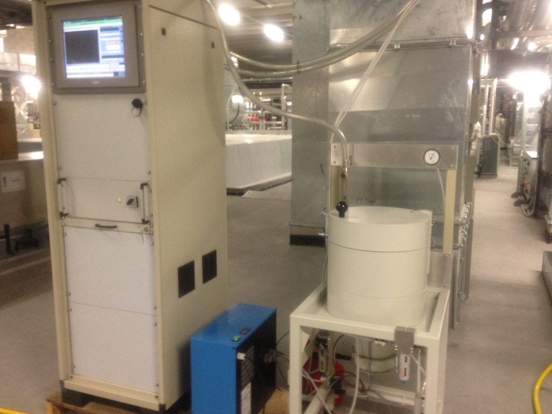
Attivazione dell’aria
Campionamento continuo dell’aria e analisi spettrometrica.
Prodotti dell’attivazione diretta dell’aria rivelati, β+ (511 keV), ⁴¹Ar (1293.64 keV)
Sensitività, fz(t_{campionamento}): 0.1-0.5 Bq/g_{air}
Due strumenti presenti sul sito:
Uno misura l’emissione in ambiente dell’aria proveniente dall’installazione
Uno campiona all’interno del bunker di irraggiamento di alta potenza

Slide 23
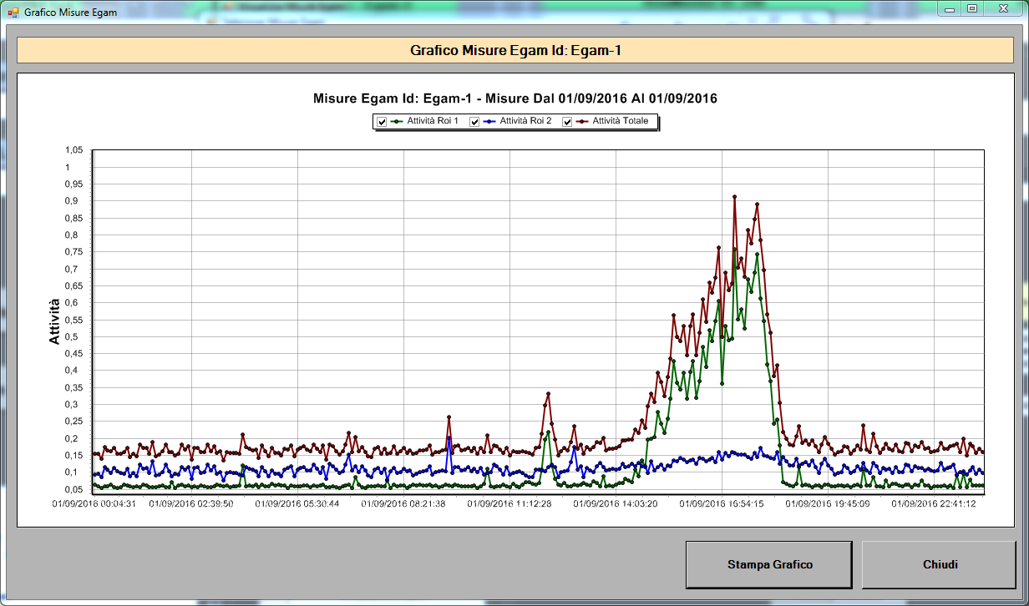
Un limite di 1 Bq/g sul release garantisce il rispetto della non rilevanza radiologica per i componenti dell’aria attivati dai neutroni
Irraggiamento continuo in piena potenza, 70 MeV e 500 microA, su BD schermato in un bunker di circa 180 m³.

Slide 24
Materiali irraggiati per/da altre sedi INFN
Ogni Struttura INFN ha proprie autorizzazioni in riferimento alle specifiche pratiche che intende svolgere.
Le singole Strutture si configurano come Datore di Lavoro.
Si può generalizzare una procedura per quanto riguarda il trasferimento di materiale irraggiato da una Struttura all’altra per motivi di ricerca.
ASSUNZIONI:
1. La sede di provenienza del materiale ha ottemperato tutti gli adempimenti per la detenzione/produzione del materiale in oggetto
2. La sede di provenienza deve certificare il tipo e la quantità di radionuclidi contenuti nel materiale e tale certificato accompagna la spedizione. Si suggerisce che la sede di provenienza riporti nel Registro di Radioprotezione l’operazione.
3. La sede di destinazione possiede le autorizzazioni necessarie per la detenzione del materiale. Si suggerisce che la sede di destinazione riporti nel Registro di Radioprotezione l’operazione.
4. In assenza di autorizzazioni di cui al Capo VI, si deve procedere alla comunicazione preventiva come se fosse una sorgente radioattiva.
Trattandosi di trasferimento da una sede all’altra con attraversamento di suolo pubblico ci sono adempimenti da ottemperare secondo il regolamento del trasporto su strada (ADR).

Slide 25
Materiali irraggiati per/da altre sedi INFN: casi particolari
Il materiale di interesse è stato irraggiato presso un acceleratore per eseguire un test di danneggiamento e si vuole trasferire fuori della Struttura INFN. Cosa si fa?
a) esame di spettrometria gamma del pezzo
b) sulla base del risultato verificare se tutti i radionuclidi soddisfano i criteri ex art.154 comma 2
Voglio utilizzare la mia catena spettrometrica per caratterizzare un campione prodotto presso un ciclotrone ospedaliero
La mia sede deve essere autorizzata a detenere il radionuclide contenuto nel campione, nelle quantità dichiarate e possibilmente, anche se costa, utilizzate un vettore autorizzato

Slide 26
GRAZIE PER L’ATTENZIONE

